Slide 1
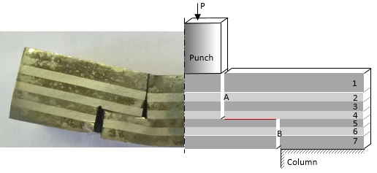
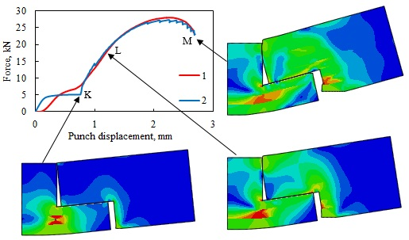
МОДЕЛИРОВАНИЕ ИСПЫТАНИЯ МНОГОСЛОЙНОГО МЕТАЛЛИЧЕСКОГО ОБРАЗЦА С НАДРЕЗАМИ Д.И. Крючков¹, А.Г. Залазинский¹, И.С. Каманцев¹, И.М. Березин^{1,2}
¹Институт машиноведения УрО РАН
²УрФУ имени первого Президента России Б.Н. Ельцина
e-mail: kru4koff@bk.ru
Проведены результаты физического и вычислительного эксперимента прогнозирования расслоения на границах раздела слоев из композиционного материала «09Г2С-ЭП678», полученного методом горячей пакетной прокатки, на примере прямоугольного образца с надрезами. В результате вычислительных экспериментов исследован процесс формоизменения образца и осуществлён прогноз расслоения при механическом воздействии. Показано, что инициализация и рост трещины происходит на межслойной границе в области с преобладанием нормальных растягивающих напряжений. При этом для исследуемого образца показатели напряженного состояния характеризуют напряженное состояние сдвига, а не отрыва.
(a)
(b)
Образец для испытания после деформации (a) и схема испытания (b)
Диаграмма нагружения образца во время испытания (кривые: 1 – эксперимент, 2 - моделирование)

